Slide 1
Detector de Sono

Slide 2
Etapas
MediaPipe
Mapeando os olhos
Identificando a boca
Detecção de sono

Slide 3
1.MediaPipe
Apresentação
Preparamos o ambiente
Configuramos o ambiente
Captura ao vivo
MediaPipe Face Mesh

Slide 4
2.Mapeamento os olhos
Coordenadas da Face
Análise dos olhos #1
Análise dos olhos #2
Cálculo do EAR
Cálculos do Tempo

Slide 5
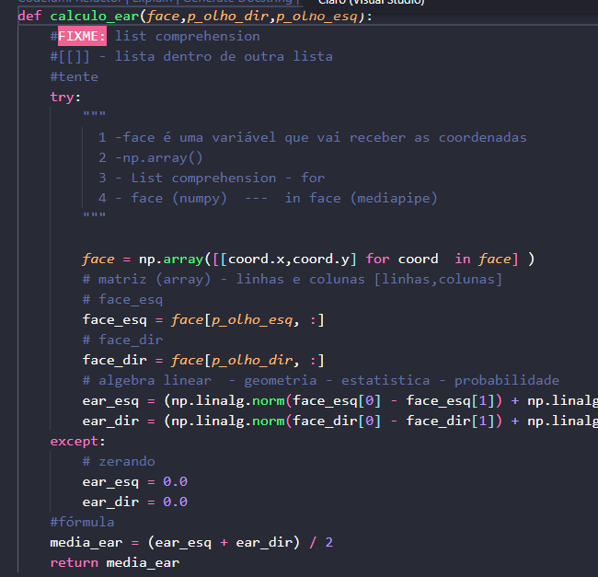
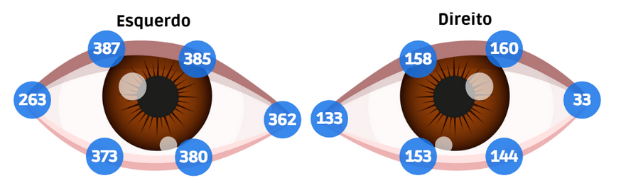
Cálculo do EAR
1 – Criamos a fórmula

Slide 6
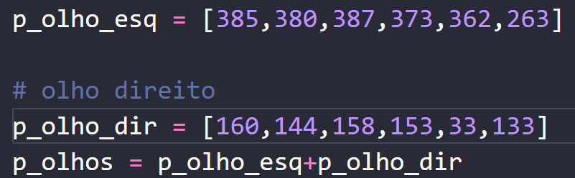
A Fórmula EAR
Definir uma função
Define um nome calculo_ear( )
Definimos parâmetros (face,p_olho_dir,p_olho_esq)

Slide 7
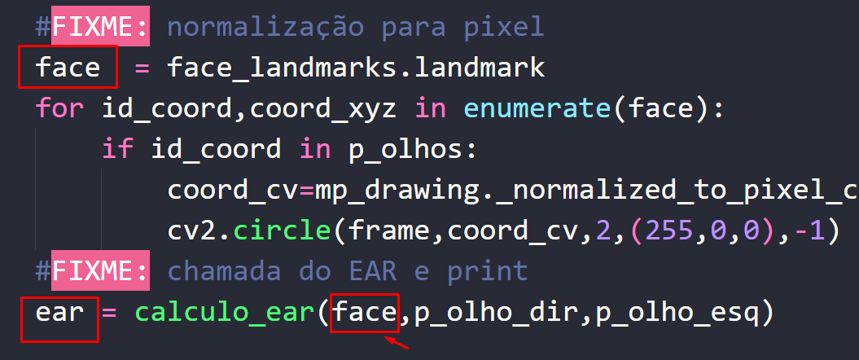

Slide 8
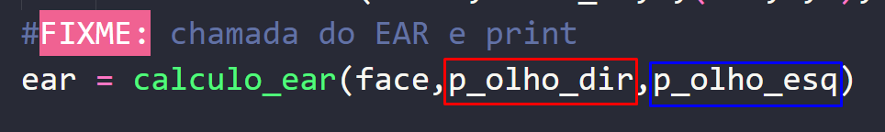

Slide 9

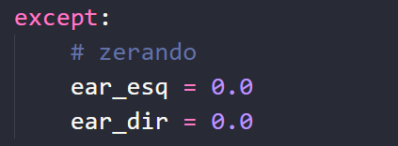

Slide 10
for item in colecao:
print(item)

Slide 12
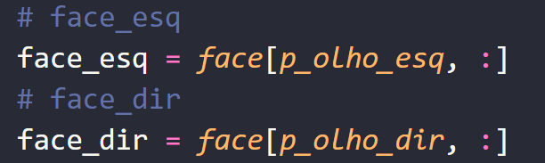

Slide 13
Matemática
O Teorema de Pitágoras relaciona o comprimento dos lados do triângulo retângulo.
O Teorema de Pitágoras relaciona o comprimento dos lados do triângulo retângulo.
É usado para determinar a medida desconhecida de um lado, uma vez conhecidas as medidas dos outros dois lados.
O enunciado desse teorema é:
“A hipotenusa ao quadrado é igual a soma dos quadrados dos catetos.”

Slide 14
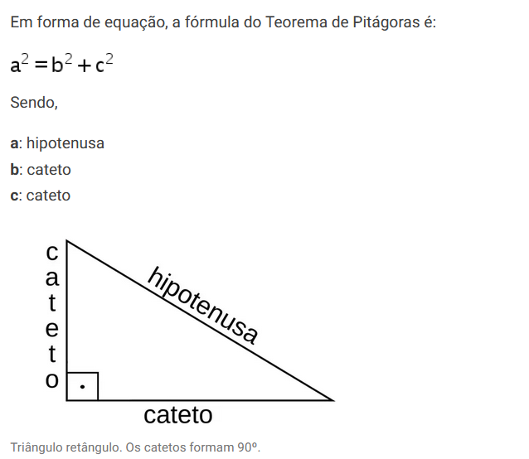

Slide 15
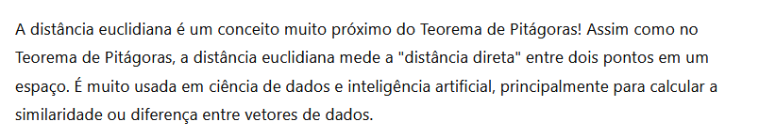
Distância Euclidiana
Malha Facial 3D
Diferença (subtração) -

Slide 16
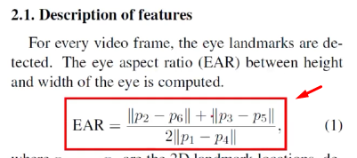

Slide 17
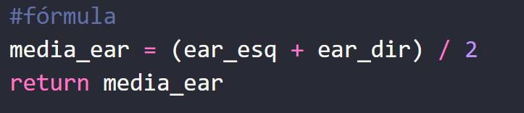

Slide 18
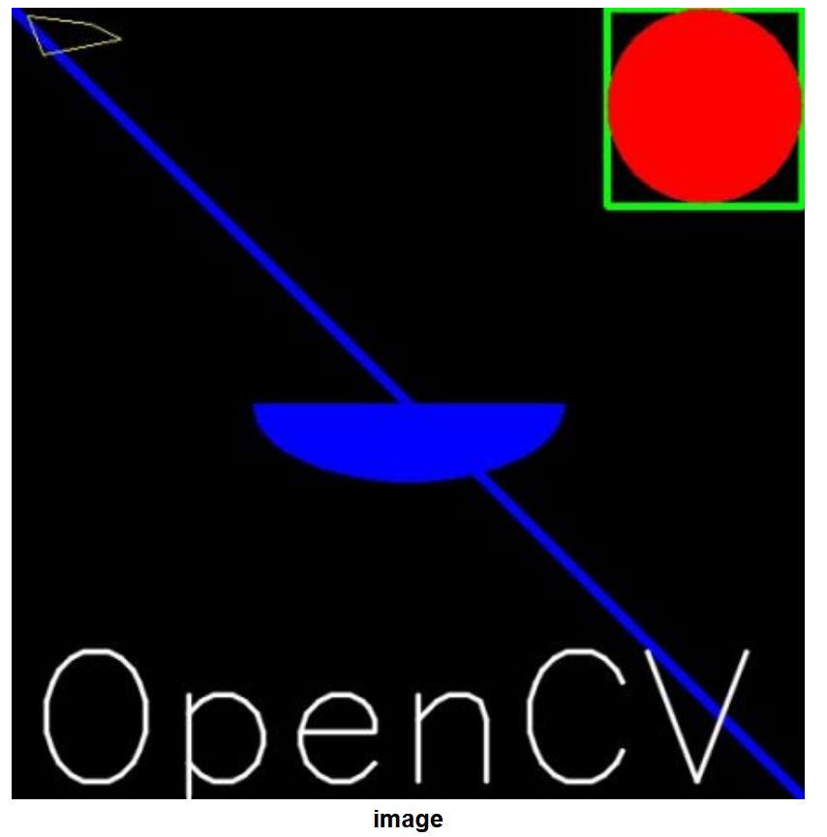
Desenhando retângulo
https://docs.opencv.org/4.x/dc/da5/tutorial_py_drawing_functions.html

Slide 19




Desenhando retângulo

Slide 20
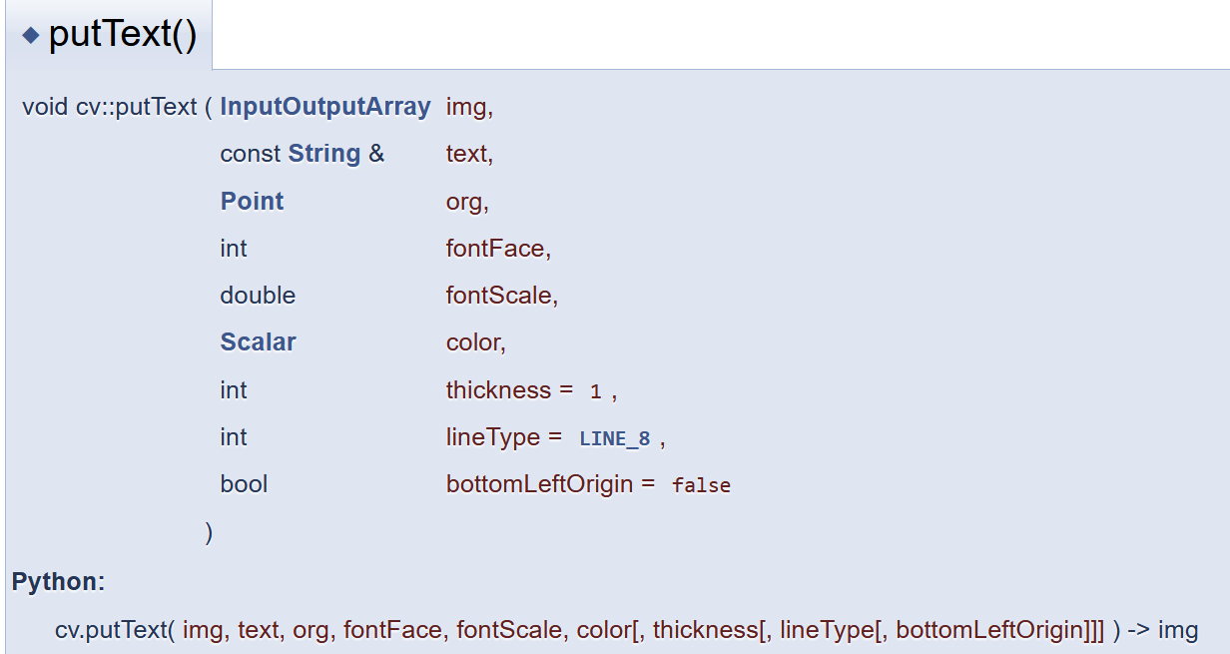
cv2.putText(1,2,3,4,5,6,7)

Slide 21
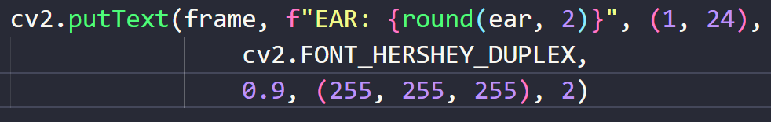
cv2.putText(1,2,3,4,5,6,7)
frame
texto
pontos
fonte
tamanho da fonte
cor
espessura do texto

Slide 22
Resultado Final

Slide 23
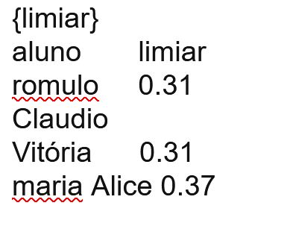
Exercício
Os alunos deverão entrar no dontpad e anotar o limiar.

Slide 24
Quem já descobriu a limiar?

Slide 25
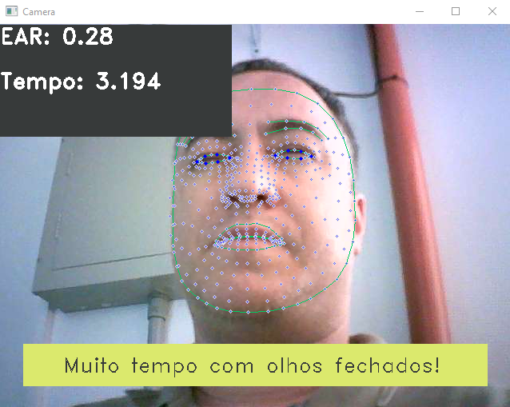
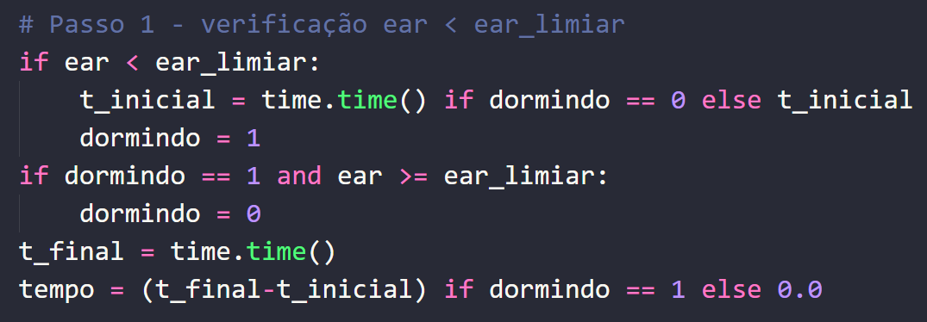

Slide 26
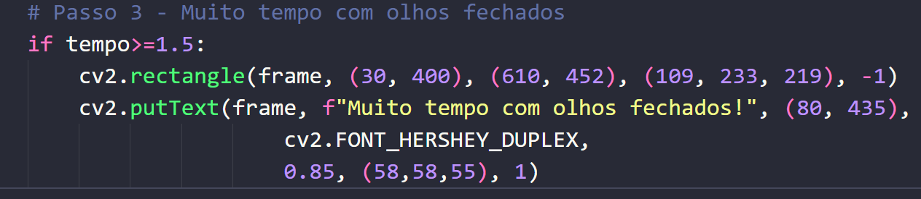

Slide 27
Dever de Casa
Considerando o algoritmo do tempo e a biblioteca time
Explique a linha do algoritmo (lógica)
Envie para o o email
instrutor.romulo@gmail.com
“assunto” – algoritmo do tempo (manhã)

Slide 28
3. Identificando a Boca
Verificar os pontos da boca
Cálculo do MAR
Interpretar o MAR
Verificação da boca

Slide 29
4. Detectar o sono
Explorar os pontos de melhoria
Contagem de piscadas
Ajuste de alerta
Conclusão (Deploy)

